Slide 1
Различие. Сходство.
Счет 4.
Выполнила: Гостева О.А., педагог дополнительного образования
БОУ ДО г. Омска «ЦДОД «Эврика»

Slide 2

Информация для родителей!
Здравствуйте, уважаемые родители. Перед вами презентация, которая позволит сформировать у детей умение сравнивать предметы окружающего мира по различным признакам.
Прочитайте детям информацию на каждом слайде, дайте им время подумать над вопросом. Если ребенок испытывает затруднение, помогайте и поддерживайте его.
Внизу слайда в белом прямоугольнике вы найдете ответы на вопросы.
Для перехода на следующий слайд необходимо
нажать значок

Slide 3
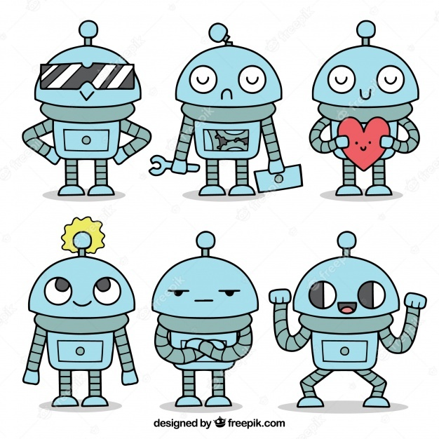
Привет!
Меня
зовут
робот Стёпа.
Я очень люблю
сравнивать предметы. Сегодня я расскажу
тебе как
сравнивают предметы в моем городе Железяк.

Slide 4


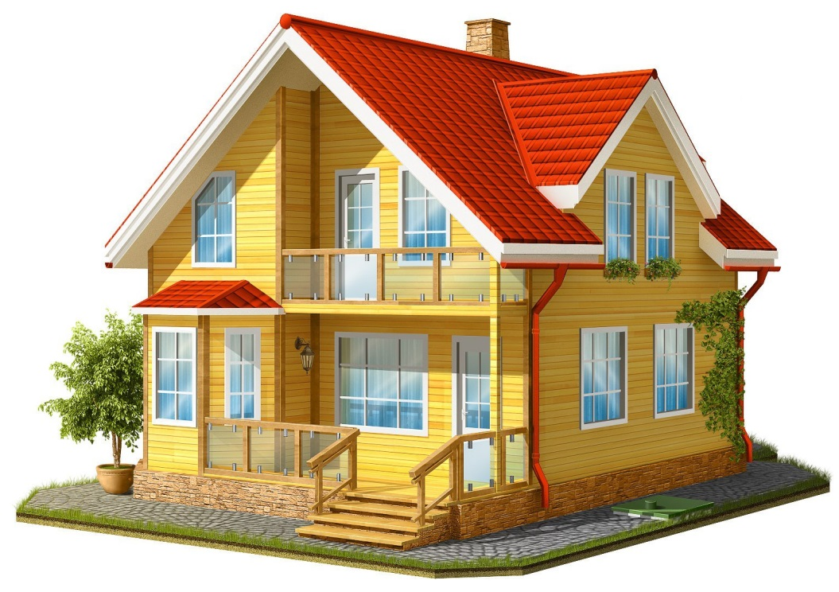

Посмотри
на картинки. Скажи, какой дом?
Какая тетрадь? Какая радуга?
Тетрадь – синяя, радуга – разноцветная, дом – большой.

Slide 5
Ты наверняка сказал,
что дом большой, тетрадь синяя,
а радуга разноцветная.
Все эти слова обозначают признаки предметов.
Как ты думаешь, по каким признакам мы сравниваем предметы в своем городе Железяк? А по каким признакам сравниваете вы?
Эти признаки: форма, размер, высота, толщина, вкус, цвет, количество, материал изготовления, назначение
(для чего нужен предмет).

Slide 6
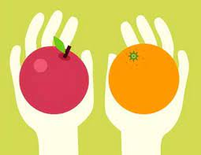
Сравнивать предметы – это значит находить в них черты сходства и различия.
Давай сравним предметы, которые я нашел в вашем городе.

Slide 7
Чем отличаются эти фигуры?
А чем они похожи?
(отличия: разная форма геометрических фигур, цвет; сходство: все эти фигуры имеют 4 угла, их можно назвать четырехугольниками).

Slide 8
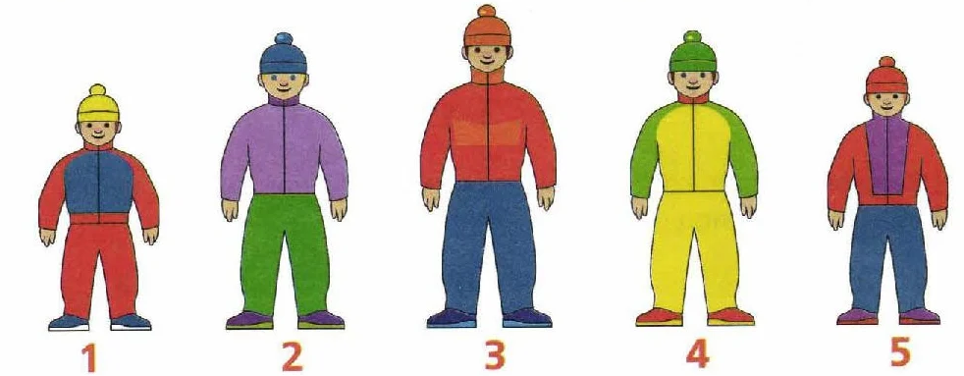
Сравни мальчиков. Чем они похожи? Чем они отличаются?
Расположи мальчиков в порядке возрастания от самого низкого до самого высокого. Когда твой ответ будет готов, нажми на ромб внизу страницы, за ним я спрятал свой ответ.
1 5 4 2 3
Здесь нарисованы люди, все они мальчики, у них похожая одежда (шапка, куртка, штаны), они улыбаются. Отличаются мальчики по высоте, их одежда разных цветов.

Slide 9

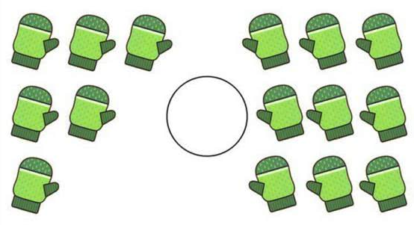

Сравни картинки по количеству нарисованных на них предметов. Нажми на подходящий знак. Если ты выбрал правильный знак, то увидишь следующее задание.

Slide 10
Сравни картинки по количеству нарисованных на них предметов. Нажми на подходящий знак. Если ты выбрал правильный знак, то увидишь следующее задание.

Slide 11

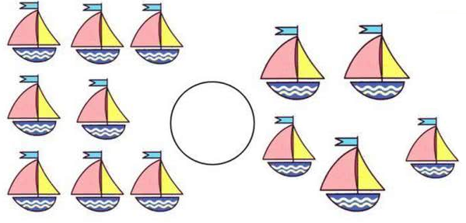

Slide 12
Ребята, я случайно упал
и немного сломался.
Поиграйте пока с моими
друзьями в игру
«Повтори за мной»,
а я попробую
себя починить.

Slide 13

Привет!
Повторяй за мной!

Slide 14
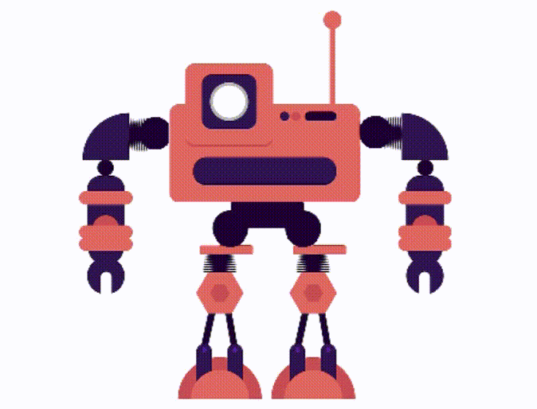
Здравствуй!
Делай как я!

Slide 15

Приветствую тебя!
Приседай как я!

Slide 16
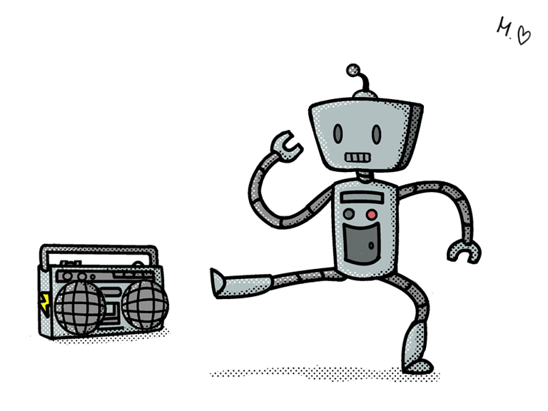
Привет!
Двигайся как я!

Slide 17
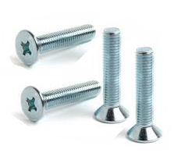
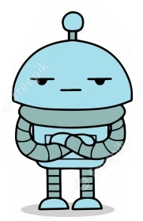
1 2 3 4 5 6 7 8 9 10 11 12 13 14 15 16 17 18 19 20
Мне удалось себя починить.
Но у меня совершенно испортилось настроение. Из-за поломки я разучился считать четверками. Помоги посчитать, сколько винтиков у меня есть.
Двадцать винтиков (четыре, восемь, двенадцать, шестнадцать, двадцать)

Slide 18

Спасибо!
Теперь у меня отличное настроение. Что же мы с тобой делали?
Давай продолжим сравнивать предметы

Slide 19
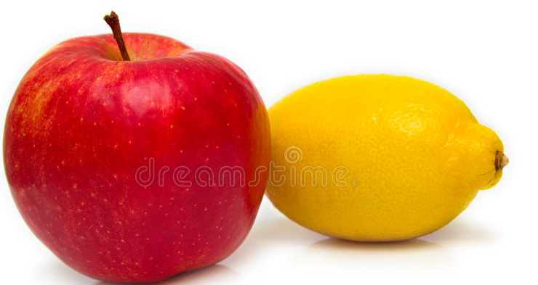
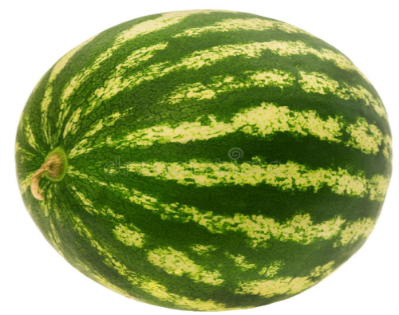
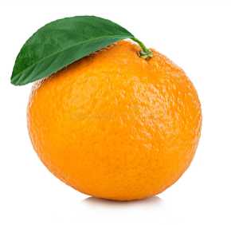
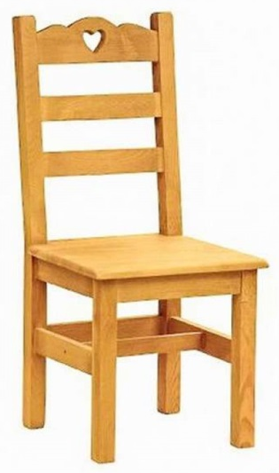
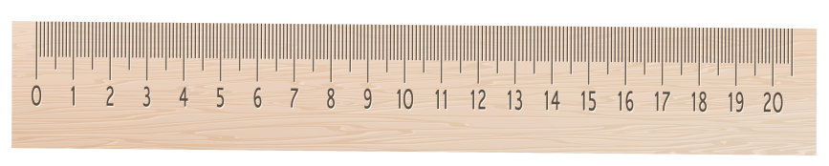
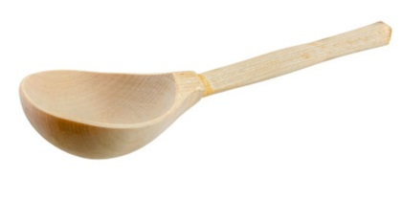
Посмотри в каждое окошечко.
Назови общие признаки этих предметов.
Скажи чем они отличаются.
Яблоко и лимон – фрукты, они съедобные, у них внутри есть косточки; отличаются вкусом, цветом. Арбуз и апельсин похожи формой, съедобные; отличаются размером, вкусом, цветом.
Линейка, ложка и стул сделаны из дерева, несъедобное; отличаются назначением.

Slide 20
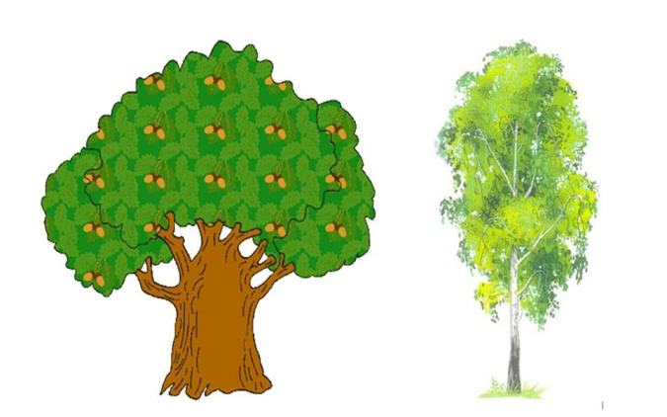
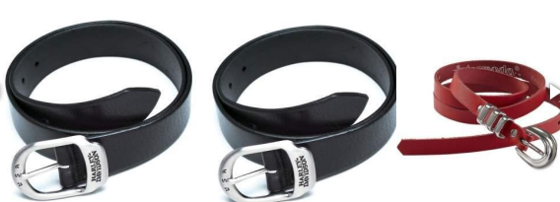
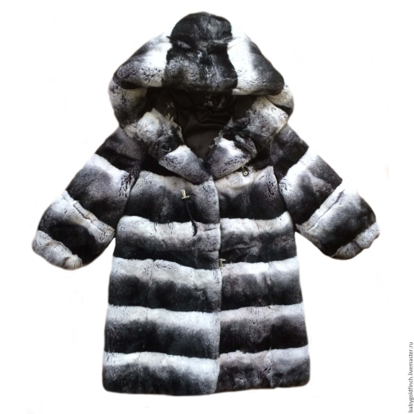
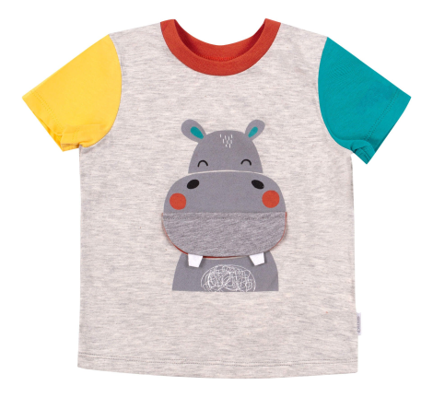
Посмотри в каждое окошечко.
Назови общие признаки этих предметов.
Назови чем они отличаются
У ремней общий признак – назначение; отличаются шириной, цветом.
У дуба и березы общий признак – относят к деревьям; отличаются толщиной ствола.
Шуба и футболка – это одежда; отличаются тем, что шубу носят на улице зимой, а футболку летом.

Slide 21
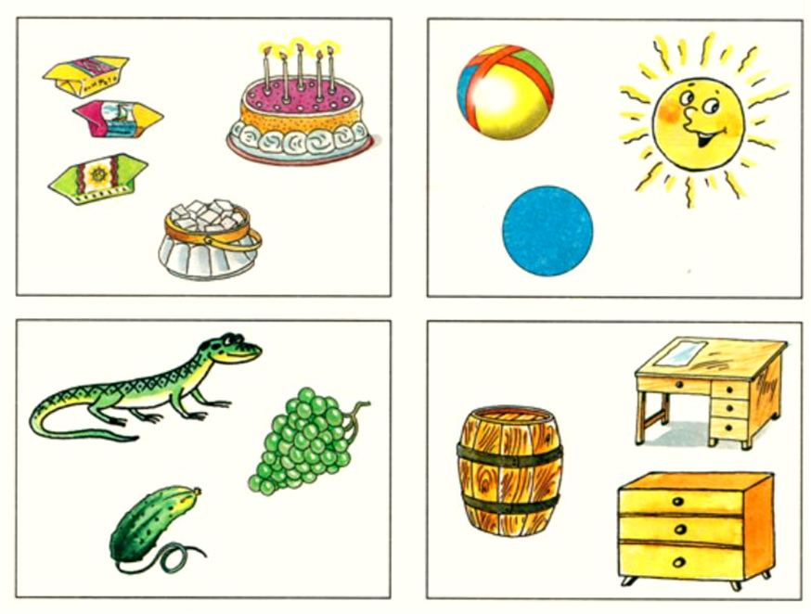
Какой признак объединяет предметы в каждой группе?
1 группа – сладкий вкус, 2 группа – круглая форма, 3 группа – зеленый цвет, 4 группа – изготовлены из дерева.

Slide 22

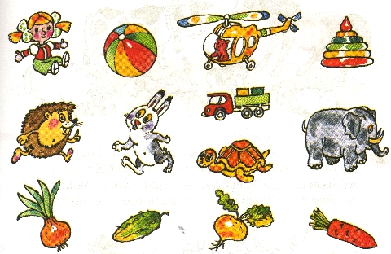
Объедини предметы в группы. Сколько групп у тебя получилось? Каждой группе предметов дай общее название.

Slide 23

Мой друг, мне пора отправляться в школу в городе Железяк. Надеюсь, тебе понравилось сравнивать предметы. Попробуй найти дома или на улице любые предметы и сравнить их.
До скорых встреч!!!

Slide 24
Подумай еще!
Нажми на стрелочку

Slide 25
Подумай еще!
Нажми на стрелочку

Slide 26
Подумай еще!
Нажми на стрелочку

